Slide 1

COE Aseguramiento Calidad (QA) Proyecto Helios

Slide 2


Aseguramiento de Calidad| Introducción y Objetivos
La estrategia de calidad, busca asegurar que las expectativas del usuario se cumplan durante todo el ciclo de desarrollo, mediante entregables claros.
Definir y comunicar estándares y planes de calidad alineados con los objetivos del negocio.
Implementar procesos y herramientas para la gestión de riesgos y la mejora continua.
Validar entregables en cada etapa, asegurando el cumplimiento de los criterios de calidad.
Capacitar al equipo y fomentar una cultura de calidad basada en buenas prácticas.
Introducción
Objetivos
2

Slide 3


Aseguramiento de Calidad| Modelo Operativo de Calidad Ágil
Establecer un proceso de aseguramiento de calidad, permite integrar actividades de QA en paralelo a cada etapa clave del desarrollo.
BUILDING BLOCKS
El Modelo de Aseguramiento de Calidad contempla los siguientes roles:
QA Analyst: Pruebas Manuales
QE Automation: Pruebas Funcionales Automatización
QE Performance: Pruebas No Funcionales
QA Lead: Brinda apoyo y seguimiento a los roles anteriores, con el fin de cumplir en todos los proyectos 3 principales ejes:
Herramientas
Modelo
Compliance
Tribe Lead
Quality Lead
QE
QE
QE
QE
QE
QE

Slide 4
Aseguramiento de Calidad| Roles y Responsabilidades
Roles de Calidad Agile que aporta Calidad al producto, convirtiéndose en los referentes de Calidad e impulsadores de la práctica.
QA LEAD
Alcance y visión general sobre todos los Building Blocks
Define e impulsa el modelo de calidad.
Promueve buenas prácticas, homologando actividades.
Asegura la ejecución integral de los diversos tipos de prueba según apliquen.
Detecta y escala puntos de dolor y dependencias.
Quality Engineer
Alcance y visión del Building Block al que está asignado (Modelo Fábrica).
Ejecutar pruebas funcionales, tanto manuales como automatizadas.
Detectar y comunicar errores eficientemente para acelerar la resolución con desarrollo.
Garantizar el cumplimiento de los estándares de calidad establecidos.

Slide 5
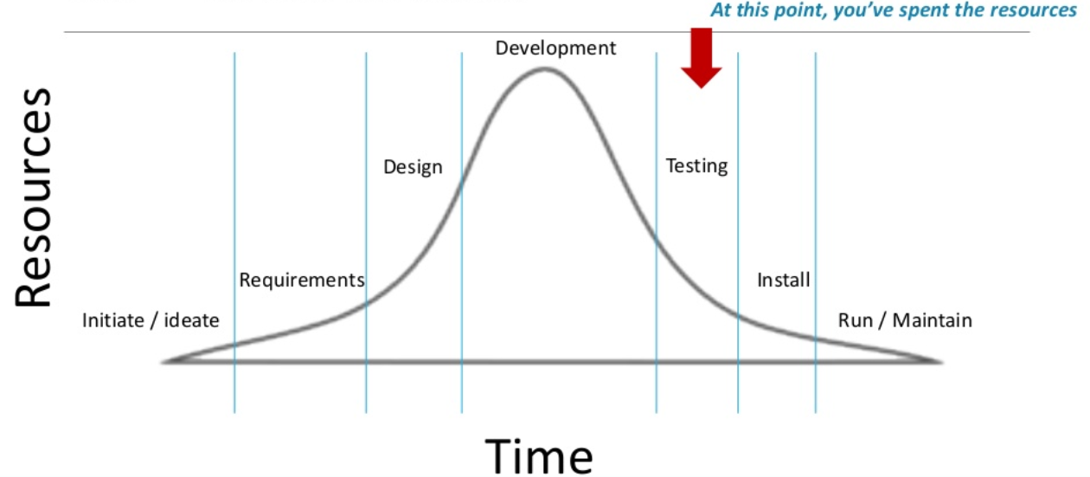
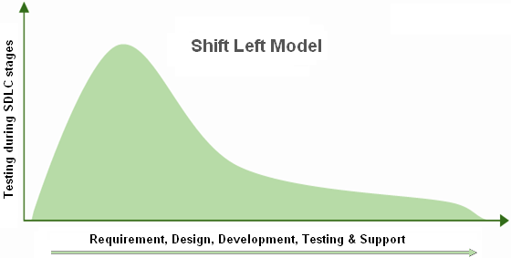
Aseguramiento de Calidad| QA Tradicional vs. Ágil

Slide 6



Aseguramiento de Calidad| Asignación por Building Block
CAPACITY QAs (PROYECTO HELIOS)
Building
Blocks
Core
Banking
Julio Palomino
Integración
Jorge Páez
Tarjetas y
Pagos
Fredy Canchanya
Aplicaciones de Soporte
Jaime Huarca
Canales
Asistidos
Sonia Berenstein
Procesos
Sonia Berenstein
Canales
Digitales
Henry Jimenez
INFRAESTRUCTURA Hector Guerra
Equipos
Transversales
CIBERSEGURIDAD César Villanueva
DATA Jean Paul Astonitas
Líder QA
Abraham Rivera
Ingeniero QA
Saul Galan
QA
QA
(Ingresos en etapas
Tempranas)
[Hasta el cierre]
SE - QA
KAREN VILLACA
SE - QA
OMAR MESONES
SE - QA
MARILUZ HILARIO
SE - QA
HUGO RAMOS
SE - QA
SAMANTHA ANTENUCCI
SE - QA
DAYAN IPINCE
QA
(Ingresos para
ejecución)
[De 3 a 6 meses]

Slide 7
Aseguramiento de Calidad|Hitos/Entregables en Calidad
Nombre Tarea | Hito del Proyecto | Entregables de Aseguramiento de Calidad
ETAPA DE PRUEBAS
1. PLANIFICACION | - | Documento Estrategia de Prueba Transversal.
2. ANALISIS | - | Documento de plan de pruebas. Matriz de trazabilidad.
3. DISEÑO | ENTREGA DE INFRAESTRUCTURA UAT | Matriz de Casos de Prueba.
4. PREPARACION | DESPLIEGUE DE AMBIENTE UAT | Verificación de ambientes(*) Generación de data(*)
5. EJECUCION DE PRUEBAS | FIN DE PRUEBAS UNITARIAS INICIO DE PRUEBAS INTEGRALES | Finalización de ejecución de pruebas. Reporte consolidado de defectos.
6. CIERRE | FIN DE PRUEBAS INTEGRALES INICIO DE DRY RUN FIN DE DRY RUN | Acta de cierre. Lecciones aprendidas documentadas.
(*)Actividades

Slide 8

Aseguramiento de Calidad|Framework de Automatización
Gobierno de TI
Aplicaciones SAAS
Administración
de Scripts
Cobertura
de
ejecución
Aplicaciones móviles
Estratégico
Aplicaciones web
Servicios / Apis / MS
Control de Repositorio
Gobierno
Mantenimiento de scripts
Capa de
Soporte TI
Automatización
Gestión
Reporte
Operativo
Marco de Trabajo Híbrido
Testing
Continuo
Equipo de
Automatización
Script de pruebas
Automatización de ejecuciones
- Arquitecto
- Consultores
Palabras claves
Regresión
Continua
Líder del servicio / proyecto
Modular
Datos de Pruebas
- Ingeniero de Aut.
- Tester
Librerías Comunes

Slide 9











Aseguramiento de Calidad|Framework de Performance
Gobierno de TI
Aplicaciones SAAS
Administración
de Scripts
Cobertura
de
ejecución
Aplicaciones móviles
Estratégico
Aplicaciones web
Servicios / Apis / MS
Control de Repositorio
Gobierno
Mantenimiento de scripts
Capa de
Soporte TI
Performance
Gestión
Reporte
Operativo
Framework Técnico de Performance
Performance
Continuo
Equipo de
Performance
Flujos de Prueba
Script de pruebas
Automatización de ejecuciones
Herramientas
Plugins
- Arquitecto
- Consultores
Data de Prueba
Regresión
Continua
Líder del servicio / proyecto
Procesamiento
de Datos
- Ingeniero de Aut.
- Tester
Usuarios
Virtuales
Generadores
De Carga
Proxy Record

Slide 10


















Aseguramiento de Calidad|Herramientas
*Revisado y verificado con Gluon y Ciberseguridad
Gestión
Automatización
Performance
IDC
Complementarias
Notes:
Abrir por bloque
Incluir los building blocks en cada bloque
Que aparezcan por bloques
Al final la columna de la derecha

Slide 11
Aseguramiento de Calidad| Detalle de Actividades por Etapa
Planificación
Definir el alcance y participación del QA.
Identificar los objetivos de calidad.
Revisar y analizar los requisitos de calidad.
Estimar recursos: tiempo, personal, etc.
Definir estrategia y tipos de pruebas a ejecutar.
Definir y documentar los entregables de calidad.
Preparar cronograma y calendario de actividades QA.
Análisis
Revisión de los requisitos funcionales y técnicos.
Identificar criterios de aceptación de calidad.
Análisis de trazabilidad entre requisitos, desarrollo y pruebas.
Identificación de riesgos de calidad.
Elaboración de Matriz de Trazabilidad.
Estimación de esfuerzo y definición de entregables.
Diseño
Revisión del diseño funcional y técnico del sistema.
Diseño de casos y escenarios de prueba (funcional, integración, seguridad, performance, etc.).
Definir datos, precondiciones y ambientes.
Documentación de los casos de prueba y escenarios.
Validación del diseño de pruebas y comunicación al equipo.
Preparación
Configurar ambientes de pruebas.
Generación de data de pruebas.
Verificación de disponibilidad de ambientes QA.
Instalación de herramientas y dependencias.
Preparación de frameworks de automatización.
Comunicación sobre la disponibilidad de ambientes.
Pruebas QA
Recepción de entregables listos para pruebas.
Ejecución de casos y escenarios de prueba manuales y automatizados.
Registro de resultados y evidencias de ejecución.
Gestión de Defectos y reportarlos.
Seguimiento de defectos y retesting (Ciclos de Prueba).
Análisis de resultados y elaboración de informe.
Cierre
Revisión final de resultados y entregables QA.
Verificación del cumplimiento de criterios de aceptación y calidad.
Verificación del cierre de defectos.
Elaboración del acta de cierre de QA.
Acompañamiento y validación de pruebas UAT.
Certificación del cumplimiento de calidad.
Comunicación formal del cierre a los equipos y Stalkeholders.
Equipo QA Transversal
Equipo QA Dedicado BB
Equipo QA Planificado

Slide 12

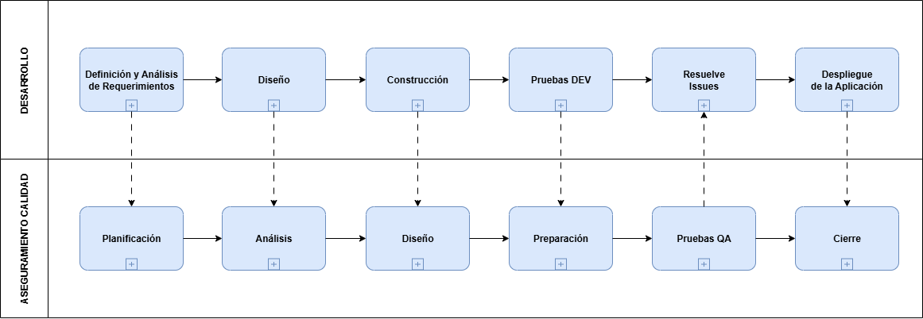
Aseguramiento de Calidad| Plan General QA
HERRAMIENTAS
Definición del Marco de Calidad.
Definir los entregables de calidad.
Planificación de Recursos y Cronograma.
Análisis y Validación de Requisitos.
Gestión de Trazabilidad y Riesgos.
Estimación y Definición de Entregables.
Revisión y Análisis del Diseño del Sistema.
Diseño y Especificación de Pruebas.
Validación y Comunicación del Diseño.
Configuración de ambientes.
Preparación de Recursos de Pruebas.
Comunicación y Validación de Disponibilidad.
Ejecución y registro de pruebas.
Gestión del ciclo de defectos.
Análisis y Reporte de Resultados.
Validación y Verificación Final.
Certificación y Documentación.
Comunicación Formal de Cierre.
ACTIVIDADES
Documento modelo operativo de Aseguramiento de calidad.
Documento Plan de Pruebas
Matriz de Trazabilidad.
Matriz de Casos de Prueba
No aplica entregables.
Reporte consolidado de defectos.
Informe diario de estatus de ejecución de pruebas.
Acta de cierre.
Informe de Resultados de Pruebas.
ENTREGABLES

Slide 13
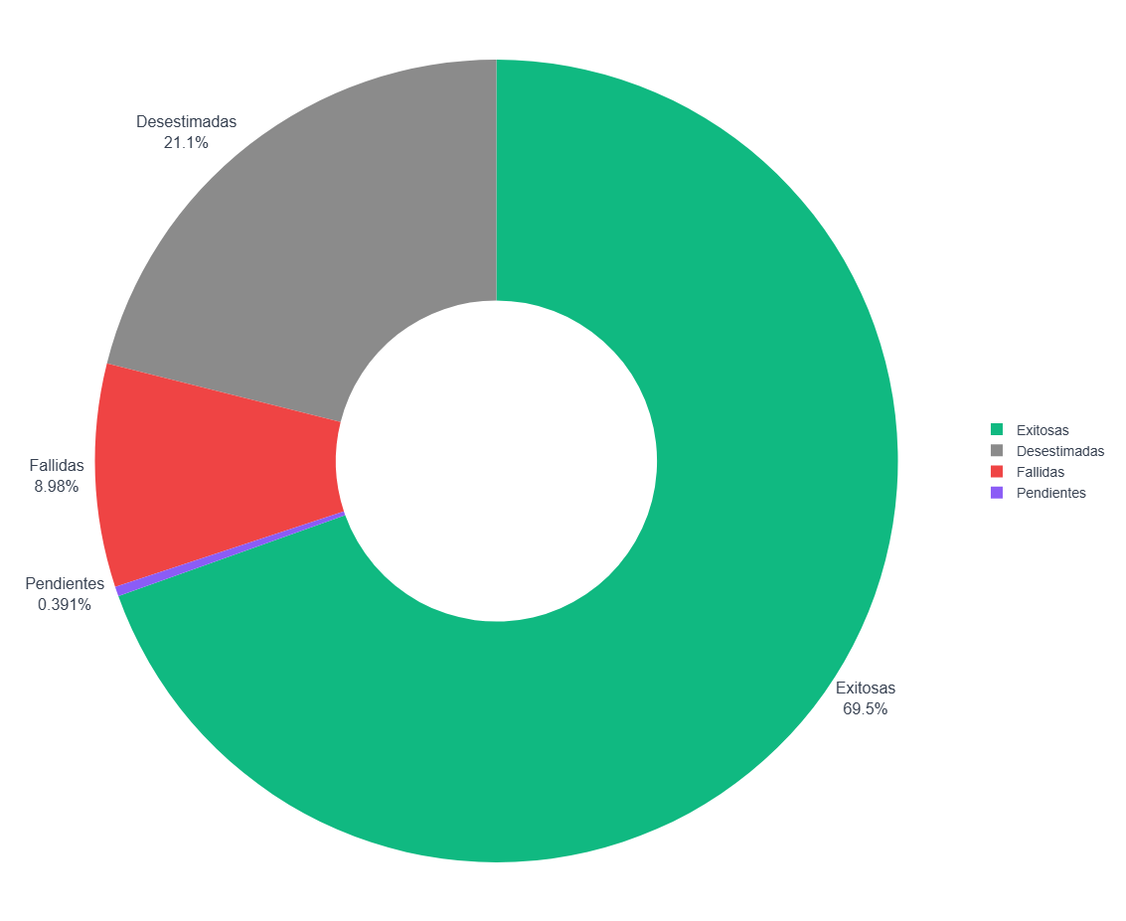
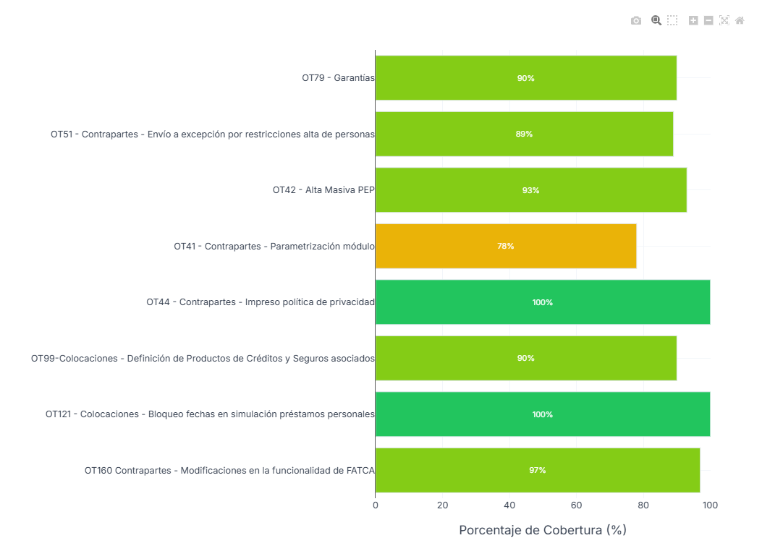
Cómo presentamos el estado de salud de las pruebas a un comité
Resumen por Estado
Cobertura por Módulo
Notes:
Abrir por bloque
Incluir los building blocks en cada bloque
Que aparezcan por bloques
Al final la columna de la derecha

Slide 14
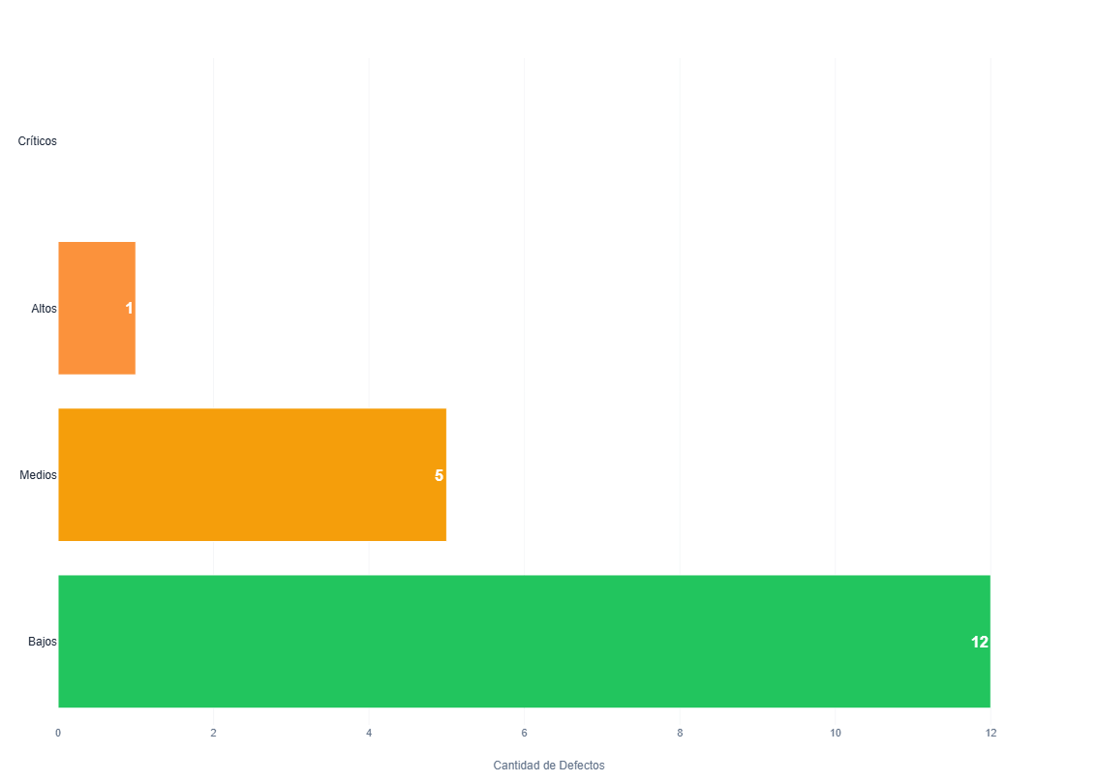
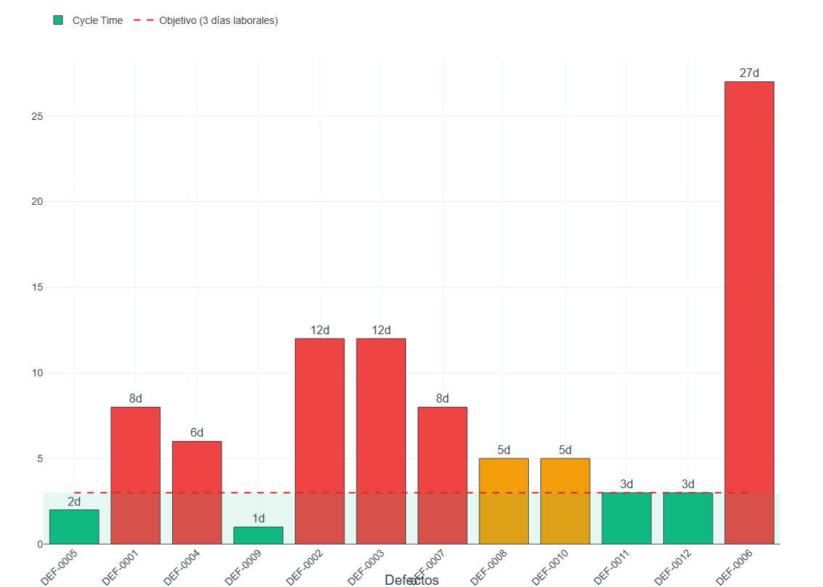
Cómo presentamos el estado de salud de las pruebas a un comité
Defectos por Criticidad
Defect Cycle Time
Notes:
Abrir por bloque
Incluir los building blocks en cada bloque
Que aparezcan por bloques
Al final la columna de la derecha

Slide 16
Aseguramiento de Calidad| Riesgos y Dependencias
Entrega de software según cronograma planificado.
Proceso correcto de despliegue entre ambientes.
Disponibilidad de ambiente UAT.
Respuesta ágil de proveedor externo para resolución de incidentes de testing.
VPN y accesos de red configurados para QA team.
Equipo de CiberSeguridad disponible para pruebas de ethical hacking y vulnerabilidades.
Retraso en adquisición y configuración de plataforma XRAY.
Falsos positivos de herramientas de seguridad causando retrasos.
Retraso en habilitación de SauceLabs para testing mobile.
Retraso en entrega del producto por parte de proveedores.
Herramientas de testing incompatibles entre equipo interno y equipo externo.
Ambiente de pruebas inestables. (caídas frecuentes >4hrs)
Alta rotación de equipo externo. (Equipo QA)
Recursos QA insuficientes durante períodos pico de pruebas.
Dependencias
Riesgos
16

Slide 17
Aseguramiento de Calidad| Proceso de Aseguramiento de Calidad
Establecer un proceso de aseguramiento de calidad, permite integrar actividades de QA en paralelo a cada etapa clave del desarrollo.

Slide 18



Aseguramiento de Calidad| Estrategia y Detalle de Pruebas
DESARROLLO
PRODUCCIÓN
Pruebas de Seguridad (Equipo CISO)
Pruebas funcionales y regresión (QA)
Pruebas exploratorias (QA)
Pruebas de disponibilidad (QA)
Pruebas de Compatibilidad (QA)
Pruebas de configuración (QA)
Pruebas Look and feel (QA/UX)
Pruebas no funcionales (QA-Performance)
Pruebas de rendimiento (QA-Performance)
Pruebas de Aceptación (Usuario / QA)
Pruebas unitarias (DEV)
Pruebas integrales (DEV)
Pruebas de instalación y rollback ( )*
Pruebas de contrato (QA)
Pruebas funcionales (QA)
Pruebas de humo (QA)
Pruebas exploratorias (QA)
Pruebas Look and feel (QA/UX)
Pruebas de ratificación (QA / Usuario)
Pruebas de instalación y rollback (Operaciones)
Monitoreo de performance
Notes:
Abrir por bloque
Incluir los building blocks en cada bloque
Que aparezcan por bloques
Al final la columna de la derecha

Slide 19
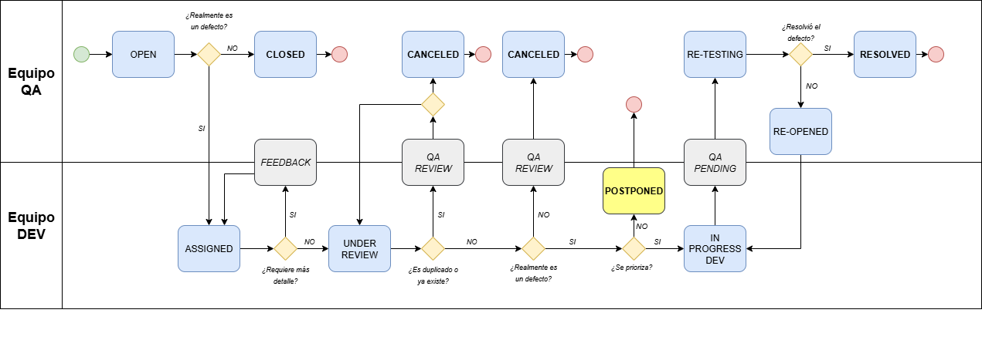
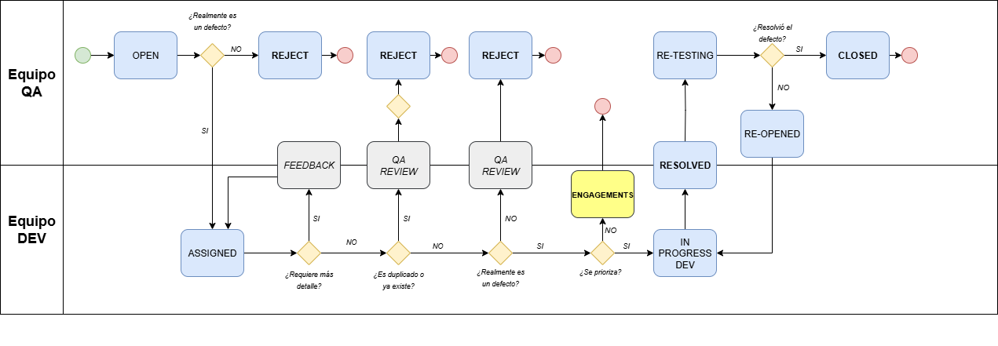
Aseguramiento de Calidad|Gestión de Defectos
Ciclo de vida de un DEFECTO reportado en un entorno de desarrollo, abarcando las actividades y decisiones que involucran tanto al equipo de QA como al equipo de Desarrollo (DEV).
Notes:
Abrir por bloque
Incluir los building blocks en cada bloque
Que aparezcan por bloques
Al final la columna de la derecha

Slide 20
Aseguramiento de Calidad|Indicadores y KPIs (Equipo QA)
Nro | Indicador | Fórmula | Descripción | Objetivo
1 | PORCENTAJE DE EFICACIA EN LAS REVISIONES DE CASOS DE PRUEBA | % Eficacia = (Número de casos de prueba aprobados en la última revisión / Número total de casos de prueba diseñados) x 100 | Mide la calidad y precisión de los casos de prueba diseñados durante el proceso de aseguramiento de calidad. Este KPI refleja el grado en que los casos de prueba diseñados cumplen con los criterios de aceptación, estándares de calidad y cobertura funcional definida, según lo validado en la última revisión formal del ciclo de pruebas. | >= 85 %
2 | PORCENTAJE DE DEFECTOS DESCUBIERTOS | % Casos Impactados = (Número de casos de prueba impactados por defectos en el primer ciclo / Número total de casos de prueba) x 100 | Mide la proporción de casos de prueba que han detectado al menos un defecto durante el primer ciclo de pruebas. Este indicador ayuda a evaluar la efectividad de los casos de prueba para identificar errores tempranamente en el ciclo de validación. | <= 20 %
3 | PORCENTAJE DE DESVIACIÓN EN TIEMPOS DE ENTREGA | % Desviación de Tiempo = ((Fecha de cierre real - fecha de cierre programada) / fecha de cierre programada) X 100 | Mide la diferencia porcentual entre la fecha en que realmente se concluyó un proyecto, tarea o entrega, y la fecha que originalmente se había planificado. Este KPI permite identificar la capacidad del equipo o la organización para cumplir con los compromisos de tiempo establecidos, proporcionando visibilidad sobre retrasos o adelantos en la ejecución de actividades. | <= 20 %
4 | PORCENTAJE DE COBERTURA DE PRUEBAS AUTOMATIZADAS | % Cobertura Automatizada = (Número de pruebas automatizadas / Número total de pruebas) x 100 | Mide la proporción de los casos de prueba gestionados y ejecutados de manera automática respecto al total de pruebas definidas para un sistema, producto, módulo o proyecto. Este KPI refleja el grado de automatización en el proceso de pruebas, mostrando hasta qué punto la validación del software se apoya en herramientas automáticas frente a la ejecución manual. | >= 10 %
Notes:
Abrir por bloque
Incluir los building blocks en cada bloque
Que aparezcan por bloques
Al final la columna de la derecha

Slide 21
¿Por qué usar XRAY como Herramienta de Gestión de Aseguramiento de Calidad?
Xray es una herramienta de gestión de pruebas que se integra de manera nativa con Jira, permitiendo a los equipos de calidad planificar, organizar, ejecutar y monitorear sus pruebas de software de forma centralizada.
Capacidades | Uso de Xray | Uso de Office / Sharepoint / etc.
Centralización | Toda la información de pruebas (casos, ejecuciones, defectos) está integrada en un solo lugar y relacionada con las historias de Jira. | Fragmentación de archivos, versiones y accesos. Difícil mantener una sola fuente de verdad y rastreo entre entregables.
Trazabilidad | Trazabilidad automática y visual entre requisitos, casos, ejecuciones y defectos. Matrices generadas dinámicamente. | Manual; requiere actualización constante y riesgo de errores humanos en la matriz de trazabilidad.
Colaboración | Permite colaboración en tiempo real, comentarios, notificaciones y asignaciones directas a usuarios. | Limitada a edición colaborativa; problemas de concurrencia y control de cambios.
Seguimiento y Reporting | Dashboards personalizables, informes automáticos y visuales. | Requiere armado manual de reportes, gráficos y consolidación de datos.
Gestión de Defectos | Integrado con Jira, defectos vinculados directamente a ejecuciones y casos de prueba. | Requiere doble gestión: defectos en Jira y pruebas en Excel/SharePoint; difícil mantener sincronización.
Escalabilidad y Seguridad | Escalable para equipos grandes, permisos granulares, autenticación y trazabilidad de accesos. | Difícil de escalar; permisos limitados y riesgo de acceso no autorizado o pérdida de información.
Lecciones aprendidas y cierre | Documentación y retroalimentación centralizada, fácil acceso a históricos y métricas de mejora continua. | Archivos dispersos y difícil recuperación de información histórica para retroalimentación y auditoría.
Implementar XRAY en nuestro proceso de calidad nos permitiría transformar la gestión de pruebas en una actividad centralizada, trazable y colaborativa. Esto se traduce en mayor eficiencia, calidad y visibilidad, impulsando la mejora continua y la capacidad de respuesta ante cambios o auditorías.
Notes:
Abrir por bloque
Incluir los building blocks en cada bloque
Que aparezcan por bloques
Al final la columna de la derecha

Slide 22
Propuesta para criterio de Releases entre ambientes
Condiciones mínimas que deben cumplirse para considerar que una versión/software está lista para migrar de un ambiente a otro.
DEV
UAT
PROD
¿Qué debe cumplirse?
Todas las pruebas unitarias y de integración deben estar ejecutadas y pasar exitosamente.
Deben estar corregidos los bugs críticos y bloqueantes.
El código debe cumplir los estándares definidos (revisión de código, cobertura mínima de pruebas, etc).
El despliegue debe ser exitoso (sin errores en logs, sin fallos críticos).
Los casos de prueba funcionales básicos (smoke test) deben estar “OK”.
¿Qué NO pasa?
Funcionalidades con bugs críticos o bloqueantes no resueltos.
Cambios no documentados o sin criterios de aceptación claros.
Entregables sin la aprobación de los responsables de QA y desarrollo.
¿Qué debe cumplirse?
Todos los casos de prueba funcionales, de regresión y UAT deben estar ejecutados y aprobados.
Bugs críticos y de alta prioridad deben estar corregidos y verificados.
El usuario de negocio (o Product Owner) debe haber dado el “Go” o la aprobación formal.
Documentación actualizada (manuales, notas de release, procedimientos de rollback).
Plan de despliegue revisado y validado.
Pruebas de performance y seguridad ejecutadas (si aplica), sin hallazgos críticos.
¿Qué NO pasa?
Cambios con bugs abiertos críticos/altos en UAT.
Cambios sin validación del usuario de negocio.
Deploys sin plan de contingencia o rollback claro.
Notes:
Abrir por bloque
Incluir los building blocks en cada bloque
Que aparezcan por bloques
Al final la columna de la derecha

Slide 23



Planificación de Pruebas por BB
Tipos de Prueba | Core | Integración | Aplicaciones Soporte | Pagos & Tarjetas | Procesos | Canales Asistidos | Canales Digitales
Pruebas Unitarias*
Inspección de Código*
Pruebas de Integración*
Pruebas de Contrato (Apis)
Pruebas de Instalación y Rollback*
Pruebas de Humo
Pruebas de Seguridad*
Pruebas Funcionales E2E
Pruebas de Compatibilidad
Pruebas de Regresión
Pruebas UAT
Pruebas Performance
Fuera de Alcance
Acompañamiento Externo
Ejecución de Pruebas SCB
Notes:
Abrir por bloque
Incluir los building blocks en cada bloque
Que aparezcan por bloques
Al final la columna de la derecha

Slide 24
Aseguramiento de Calidad| Etapas de Pruebas en Modelo Ágil
1
PLANIFICACIÓN
2
ANÁLISIS
SHIFT LEFT
3
DISEÑO
4
PREPARACIÓN
5
PRUEBAS QA
SHIFT RIGHT
6
CIERRE
Equipo QA Transversal
Equipo QA Dedicado BB
Equipo QA Planificado

Slide 25
Aseguramiento de Calidad|Metodología BDD
Escribir un escenario que falle
Implementar en Producción
BDD
Lenguaje común: BDD utiliza un lenguaje sencillo y entendible por todos los miembros del equipo (desarrolladores, testers, analistas, clientes). Normalmente se emplea Gherkin.
Escenarios de prueba: Las pruebas se definen como escenarios que describen el comportamiento esperado ante ciertas condiciones y acciones.
Automatización: Los escenarios escritos en BDD pueden ser automatizados usando herramientas como Cucumber, Behave, etc. Esto permite que las pruebas sean ejecutables y repetibles.
Colaboración: BDD fomenta la colaboración entre roles (QA, desarrollo, negocio) ya que todos entienden y contribuyen a la definición de los requisitos y pruebas.
Escribir código para que el test pase
Refactor
Escribir un test unitario que falla
Notes:
Abrir por bloque
Incluir los building blocks en cada bloque
Que aparezcan por bloques
Al final la columna de la derecha

Slide 26
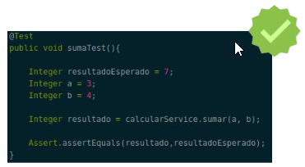
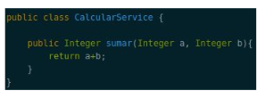

15.1. Aseguramiento de Calidad|PRUEBAS UNITARIAS
Una prueba unitaria es la forma de comprobar el correcto funcionamiento de cada módulo de código por separado.
Developer
Notes:
Abrir por bloque
Incluir los building blocks en cada bloque
Que aparezcan por bloques
Al final la columna de la derecha

Slide 27
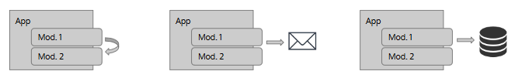
15.2. Aseguramiento de Calidad|PRUEBAS INTEGRACIÓN
Una prueba de integración es aquella que permite comprobar la integración entre varios componentes o módulos de nuestro software o sistemas terceros.
Nos permite verificar que las diferentes interfaces en uso a lo largo del sistema procesan e intercambian datos en forma correcta.
Notes:
Abrir por bloque
Incluir los building blocks en cada bloque
Que aparezcan por bloques
Al final la columna de la derecha

Slide 28
15.3. Aseguramiento de Calidad|PRUEBAS DE INSTALACIÓN Y ROLLBACK
Las pruebas de Instalación y Rollback verifican que el software pueda instalarse correctamente en el entorno objetivo y que, ante una falla o necesidad de reversión, el sistema pueda restaurarse a su estado anterior sin dejar residuos ni afectar la operatividad.
Pruebas de Instalación
Ambiente DEV
Ambiente QA
Pruebas de
Rollback
Notes:
Abrir por bloque
Incluir los building blocks en cada bloque
Que aparezcan por bloques
Al final la columna de la derecha

Slide 29
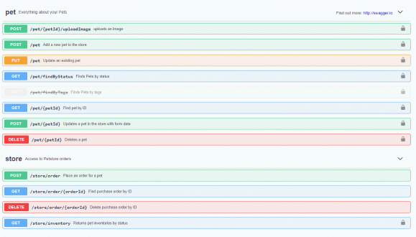
15.4. Aseguramiento de Calidad|PRUEBAS DE CONTRATO
Las pruebas de contrato verifican que la comunicación entre servicios, componentes o APIs cumplan con los acuerdos establecidos en sus contratos (por ejemplo, el formato de los datos, los tipos de respuesta y los mensajes esperados).
Notes:
Abrir por bloque
Incluir los building blocks en cada bloque
Que aparezcan por bloques
Al final la columna de la derecha

Slide 30

15.5. Aseguramiento de Calidad|PRUEBAS DE HUMO
Se realizan pruebas mínimas, que permiten asegurar que las funcionalidades críticas y sus principales características no presentan inconvenientes mayores .
Si las pruebas fallan, el fix/versión deberá retornar a Desarrollo pues no está listo para ser testeado por el equipo de Testing
Notes:
Abrir por bloque
Incluir los building blocks en cada bloque
Que aparezcan por bloques
Al final la columna de la derecha

Slide 31

15.6. Aseguramiento de Calidad|PRUEBAS FUNCIONALES
Una prueba funcional es una prueba de tipo caja negra basada en la ejecución, revisión y retroalimentación de las funcionalidades previamente diseñadas para el software.
No se requiere conocer la estructura interna del sistema/componente bajo prueba, sino que éste se ve como una “caja negra”, que ante ciertas entradas genera ciertas salidas.
Entrada
Salida
Notes:
Abrir por bloque
Incluir los building blocks en cada bloque
Que aparezcan por bloques
Al final la columna de la derecha

Slide 32

15.7. Aseguramiento de Calidad|PRUEBAS DE COMPATIBILIDAD
Las pruebas de compatibilidad son un tipo de prueba de software que tienen como objetivo verificar que una aplicación o sistema funcione correctamente en diferentes entornos, plataformas, dispositivos, navegadores, sistemas operativos, configuraciones de hardware o versiones de software.
Estas pruebas permiten identificar posibles fallos o inconsistencias que puedan surgir debido a las diferencias en el entorno donde se ejecuta la aplicación, asegurando así una experiencia de usuario consistente y sin errores, independientemente de la plataforma utilizada.
Notes:
Abrir por bloque
Incluir los building blocks en cada bloque
Que aparezcan por bloques
Al final la columna de la derecha

Slide 33

15.8. Aseguramiento de Calidad|PRUEBAS DE REGRESIÓN
Involucra re-ejecutar pruebas luego de la corrección de defectos o modificación de un sistema o su ambiente.
Su objetivo es comprobar que los cambios realizados no introdujeron defectos o efectos colaterales en las funcionalidades que no fueron modificadas.
Developer/Tester
Notes:
Abrir por bloque
Incluir los building blocks en cada bloque
Que aparezcan por bloques
Al final la columna de la derecha

Slide 34
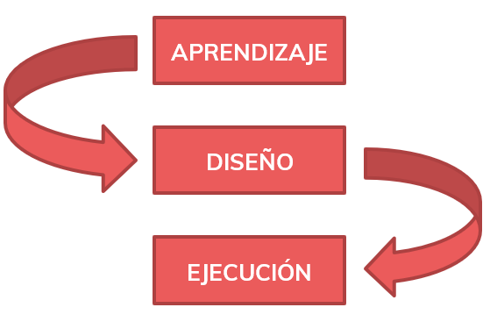
15.9. Aseguramiento de Calidad|PRUEBAS EXPLORATORIAS
Una prueba exploratoria consiste en el diseño y la ejecución de una prueba al mismo tiempo. Son llamadas también las pruebas creativas y críticas.
Las pruebas exploratorias son las que van a darle la inteligencia a nuestras pruebas automatizadas para que cada vez sean más efectivas y validar si cumplen con las expectativas.
Algunas formas de ponerla en práctica para equipos ágiles:
Realice pruebas exploratorias ad hoc a medida que se implementa cada historia de usuario.
Alinear sesiones de pruebas exploratorias con pruebas de regresión completa.
Sesiones exploratorias “Host Blitz” para funcionalidades críticas.
Notes:
Abrir por bloque
Incluir los building blocks en cada bloque
Que aparezcan por bloques
Al final la columna de la derecha

Slide 35

15.10. Aseguramiento de Calidad|PRUEBAS UAT
Las pruebas UAT permiten asegurar que la solución desarrollada funciona correctamente desde el punto de vista del usuario, que los procesos y flujos de negocio están implementados como se espera y que el sistema está listo para ser puesto en producción.
Las pruebas UAT se realizan al final del ciclo de desarrollo, después de las pruebas funcionales y técnicas, y antes del paso a producción.
Son la última validación formal antes de la puesta en marcha, y su aprobación es fundamental para garantizar que el producto cumple con las necesidades del negocio y de los usuarios finales.
Notes:
Abrir por bloque
Incluir los building blocks en cada bloque
Que aparezcan por bloques
Al final la columna de la derecha

Slide 36
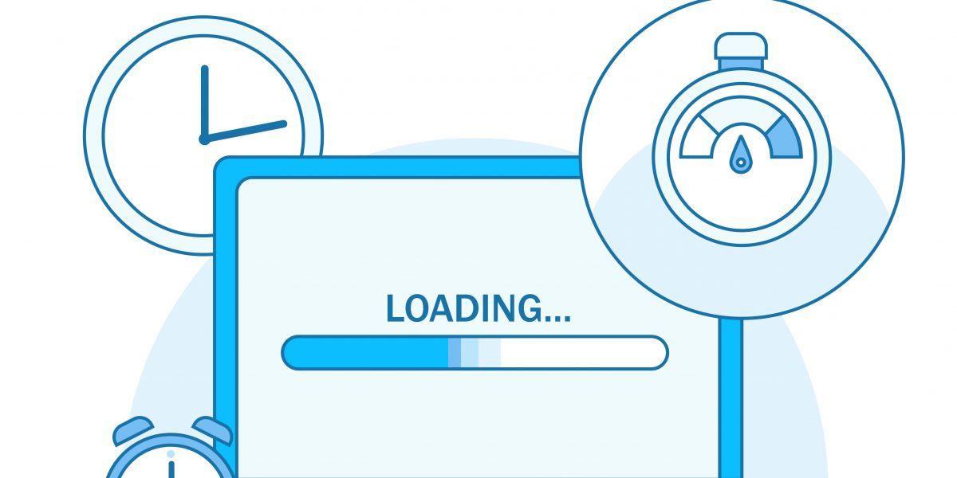
15.11. Aseguramiento de Calidad|PRUEBAS DE PERFORMANCE
Las pruebas de rendimientos son el estudio del comportamiento de un sistema, cuando se ve sometido a una carga que actúa de manera concurrente (que se ejecuta en el mismo periodo de tiempo.
Los principales tipos de pruebas de rendimiento que existen son:
Pruebas de Carga
Pruebas de Picos
Pruebas de Estrés
Pruebas de Resistencia
Notes:
Abrir por bloque
Incluir los building blocks en cada bloque
Que aparezcan por bloques
Al final la columna de la derecha

Slide 37

15. Aseguramiento de Calidad|Tipos de Pruebas
Los principales tipos de pruebas :
Pruebas Unitarias(*)
Pruebas de Integración(*)
Pruebas de Instalación y Rollback (*)
Pruebas de Contrato
Pruebas de Humo
Pruebas Funcionales (End To End)
Pruebas de Compatibilidad
Pruebas de Regresión
Pruebas Exploratorias
Pruebas UAT(*)
Pruebas de Performance
Carga
Estrés
Picos
Resistencia
Pruebas de Seguridad(*)
(*)El equipo QA acompañará o sincronizará esfuerzos con equipo responsable.
Notes:
Abrir por bloque
Incluir los building blocks en cada bloque
Que aparezcan por bloques
Al final la columna de la derecha

Slide 38
Participación de QA desde el inicio
Antes del desarrollo: QA colabora en la definición de requerimientos, criterios de aceptación y casos de prueba. Puede preparar datos y ambientes, y participar en revisiones de código y diseño. Durante el desarrollo: QA revisa y ejecuta pruebas tempranas y diseña la estrategia de automatización. Previo a UAT: QA valida la cobertura de pruebas y la calidad del entregable.
DEV
UAT
PROD
Pruebas Unitarias(*)
Pruebas de Integración(*)
Pruebas de Instalación y Rollback (*)
Pruebas de Contrato
Pruebas de Humo
Pruebas Funcionales (Modulares)
Pruebas Exploratorias
Pruebas de Seguridad(*)
Pruebas Funcionales (End To End)
Pruebas de Compatibilidad
Pruebas de Regresión
Pruebas UAT(*)
Pruebas de Performance
Carga
Estrés
Picos
Resistencia
Pruebas Funcionales (End To End)
Pruebas UAT(*)
Pruebas de Instalación y Rollback (*)
Monitoreo de Performance
Notes:
Abrir por bloque
Incluir los building blocks en cada bloque
Que aparezcan por bloques
Al final la columna de la derecha

Slide 39
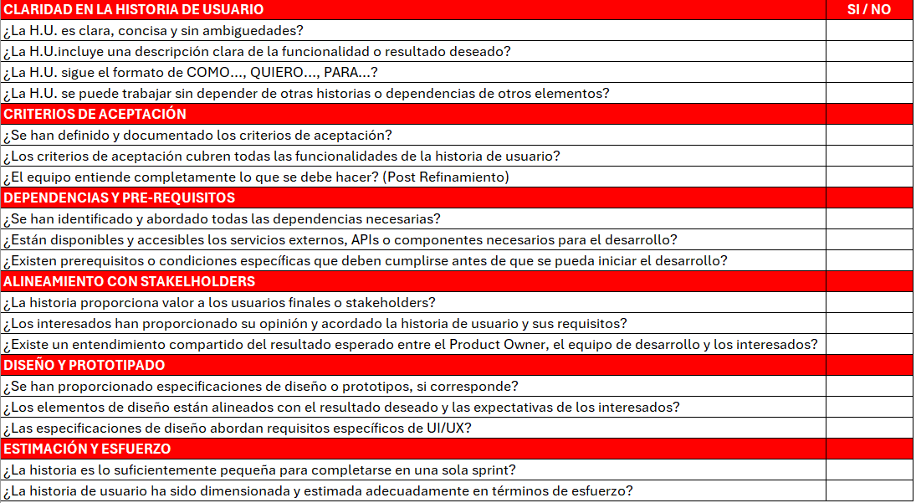
DEFINITION OF READY
Notes:
Abrir por bloque
Incluir los building blocks en cada bloque
Que aparezcan por bloques
Al final la columna de la derecha

Slide 40
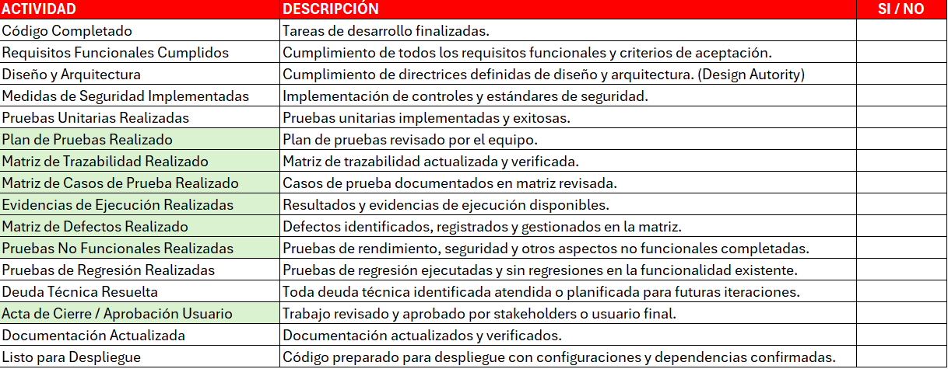
DEFINITION OF DONE
Notes:
Abrir por bloque
Incluir los building blocks en cada bloque
Que aparezcan por bloques
Al final la columna de la derecha

Slide 41
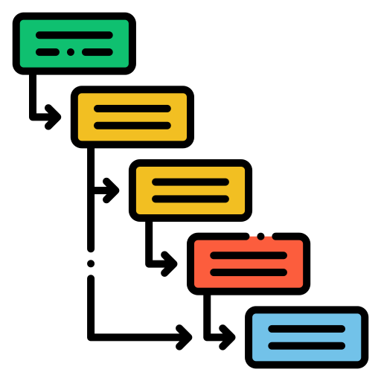
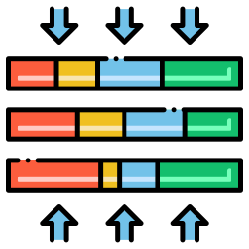


Aseguramiento de Calidad| BB - Integración
DEV
TEST
UAT
PROD
DEFINITION
OF
READY
APIS TECNICAS
HISTORIA DE USUARIO
CRITERIOS
ACEPTACIÓN
PLAN
PRUEBAS
MATRIZ
TRAZABILIDAD
CASOS DE
PRUEBAS
DEFINITION
OF
DONE
Capa 1
PRUEBAS
DE
INTEGRACIÓN
EN
DEV
PRUBEAS EN AMBIENTE DEV-TEST
PRUEBAS EN UAT / PERFORMANCE
DRY RUN / MONITOREO
Capa 2
Capa 3
Capa 4
DEFINITION
OF
READY
APIS NEGOCIO
PLAN PRUBEAS
Capa 1
Capa 2
MATRIZ TRAZABILIDAD
Capa 3
Capa 4
DEFINITION
OF
READY
ORIGINACIÓN
CASOS PRUEBA
Capa 1
DESARROLLO AUTOMATIZACIÓN / EJECUCIÓN
EJECUCIÓN AUTOMATIZADA
Capa 2
REPORTES AVANCE
REPORTES AVANCE
Capa 3
CIERRE PRUEBAS EN TEST
CIERRE PRUEBAS EN TEST
Capa 4
41

Slide 42
Definición de Ambientes
DEV
QA
MIGRACION
PROD
DEV
DEV_2
QA
QA_2
UAT
MIGRACION
STAGGING
PROD
Despliegue continuo,
test unitarios,
no estable,
Issues/fixes.
Despliegue controlado, pruebas tempranas, semi estable,
alertas.
Despliegue continuo, pruebas funcionales, ciclos de prueba,
detección de errores.
Despliegue controlado
Validaciones modulares / e2e / integración con plataformas externas, pruebas de performance.
Entrega de release versionados, aceptación del negocio o usuario final.
Releases finales, replica de producción,
observabilidad, regresiones.
Cambio controlado que no debería afectar las pruebas.
Operación estable, servicio activo.
Desarrollo de nuevas funcionalidades
Pruebas Unitarias
Pruebas técnicas básicas
Datos mockeados
Configuración flexible
Se permiten errores
Uso exclusivo del equipo de desarrollo
Pruebas Funcionales
Pruebas de Regresión
Pruebas de Integración
Escenarios End 2 End
Pruebas Automatizadas
Datos controlados
Gestión de defectos.
Pruebas de aceptación de usuario
Casos de negocio reales
Validación de reglas de negocio
Aprobación Formal del (Go / No Go).
Uso por usuarios finales
Alta Disponibilidad
Monitoreo activo
Gestión de incidencias
Accesos restringidos
Validación de despliegues
42

Slide 43
Plan Helios - ODS
DEV
TEST
E2E / UAT
DRY RUN
MIDDLEWARE
ODS
DEV
ODS
QA
ODS
PRE
PROD
APIS GLOBALES
DEV
TEST -QA
UAT’
UAT
CORE
DEV
TEST
UAT
AGREGADOR
UAT
CCE LBTR
43

Slide 44
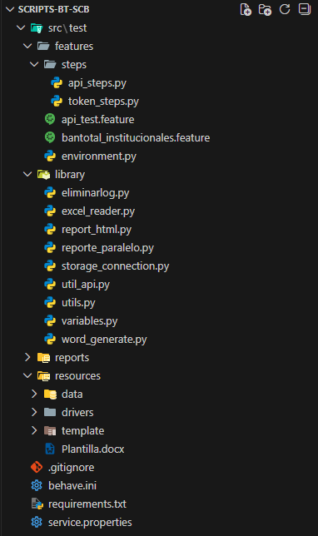
Aseguramiento de Calidad| Automatización de SERVICIOS
Apis_steps: Contiene la implementación de los pasos que se definen en el .feature.
Archivos Cucumber: Contiene las especificaciones de prueba en lenguaje natural (Gherkin).
Environment: Contiene funciones especiales para el enlace con los utilitarios
CAPA BASE
Contiene componentes y funciones reutilizables de bajo nivel que interactúan con los desarrollos.
CAPA DE LIBRERIAS
Reports: Luego de la ejecución se genera una carpeta con la fecha y hora con el reporte de ejecución.
Resources: Contiene los inputs de ejecuciones, templates de evidencias word y drivers para web.
Adicionales: Contiene archivos complementarios del framework que se configuran según la necesidad de ejecución.
CAPA DE UTILITARIA

Slide 45
IDM
12
Aseguramiento de Calidad| Equipo
VALTX
5
GLOBANT
2
PERIFERIA
1
Abraham Rivera
Líder QA SCB [I]
Saul Galan
Ing. QA SCB [I]
Carlos Flores Resp. Performance [E]
TBD Resp. Automatización [E]
Dayan Ipince
Líder QA CD [E]
Karen Villaca
Líder QA Core [E]
Omar Mesones
Líder QA Integración [E]
Samantha Antenucci
Líder QA Space [E]
Mariluz Hilario
Líder QA Cards [E]
Omar Montaño
Líder QA Canales Asistidos [E]
Ivett Torres
QA Sr. [E]
Jair Tarazona
QA Ssr. [E]
Belén Muñoz
QA Ssr. [E]
Vanessa Sovero
Líder QA Procesos [E]
Sergio Palomares
QA Ssr. [E]
TBD
Claudio Ponte
Automatizador Sr. [E]
Lesly Vildoso
Líder QA Core [E]
Carolina Li
QA Ssr. [E]
José Grados
Líder QA CyberFinantial [E]
TBD
Heidi Vega
QA Ssr. [E]
Fabiola Viacaba
QA Ssr. [E]
María Delgado
QA Sr. [E]
TBD
QA Sr. [E]
TBD
TBD
QA Sr. [E]
Isis Morales
QA Sr. [E]
Cesar Rudas
Performance [E]
TBD
QA Sr. [E]
TBD
TBD
QA Sr. [E]
TBD
Automatizador Ssr. [E]
TBD
QA Sr. [E]
TBD
TBD
QA Ssr. [E]
TBD
Automatizador Ssr. [E]
Canales Digitales
Core Bantotal
Integración
Canales Asistidos / Procesos
Payments & Cards
Aplicaciones de Soporte
TBD
QA Ssr. [E]
TBD
Automatizador Ssr. [E]
TBD
Automatizador Ssr. (E)

Slide 46
Seguimiento QA - CORE
Tipo de Prueba
Estado
Responsable
Descripción
Propuesta de solución
Fecha sincerada
Walter Delgado
Bantotal
Victor Alfaro
Walter envió correo para que el equipo de Bantotal pueda continuar con su corrección para que el equipo QA pueda culminar la prueba
Pendiente que el equipo de Bantotal revise correo de Walter y que nos comenten la fecha de compromiso para que el equipo QA realizará pruebas hasta el 27/01 (regresión).
Prueba Unitaria | DEV 1° Entregable (8 OTS)
27/01/2026
OT 242 Pendiente de respuesta de Bantotal
Pendiente de resolución OT - 234
Pendiente cerrar la OT – 79 para tener reunión con los usuarios de las 3 OTs
Equipo QA, se compromete a cerrar retesting ni bien se entregué lo pendiente
Prueba Unitaria | DEV 2° Entregable (5 OTS)
Equipo QA
23/01/2026
Equipo QA, listo la OT's que se requiere que BT vuelva a ejecutar en ambiente SCB por motivos de configuración de parametrías y dinámicas contables
Prueba Unitaria | DEV 3° Entregable (9 OTS)
Equipo QA
-
Pendiente aprobaciones de usuarios (3 Ots)
Pendiente retesting defectos.
30/01/2026
Prueba Unitaria | DEV 4° Entregable (10OTS)
Equipo QA
Equipo Bantotal
Se iniciaron las pruebas el 22/01
La OT – 628 se devolvió porque al ejecutar salieron 2 observaciones porque las pruebas no fueron en nuestro ambiente
22/02/2026
Pruebas Reportes Regulatorios
Willy Vega
Julio Palomino
Se modificaron las fechas para empezar en Abril
Ya no se darán pruebas unitarias y se ejecutarán dentro de la estrategia modular.
15/04/2026
En Fecha sin riesgo
En curso medidas correctivas
Riesgo identificado

Slide 47
Seguimiento QA - INTEGRACIÓN
Frente de trabajo
Estado
Responsable
Descripción
Dependencia
Fecha requerida
CCA Primera Entrega | DEV 4 EndPoints (Nuevo PI 1) GENERA DOCUMENTACIÓN
Equipo QA
El equipo QA tiene el compromiso de cerrar hoy la actualización de los C.A de 4 EP.
Dependemos de la entrega de estos 4 EP el 28/01 para iniciar las pruebas.
Se está considerado 2 QA para cerrar esta actividad, no hay dependencias se tienen los DOR.
23/01/2026
CCA Primera Entrega | DEV Y TEST 4 EndPoints (Nuevo PI 1) EJECUCIÓN DE PRUEBAS
Equipo SCB
Carlos Abanto
Se debe iniciar pruebas de 4 EndPoints el 29/01 y se deben finalizar el 30/01
Dependemos de la entrega del equipo de desarrollo SCB en fechas.
30/01/2026
Cuarta Entrega | DEV 8 EndPoints (Nuevo PI 1) GENERA DOCUMENTACION
Equipo QA
Diseño de casos de prueba y criterios de aceptación de 8 EndPoints
Dependemos de que Desarrollo finalice los DOR antes del 30/01 y QA inicia el 02/02 finalizando el
06/02/2026
Segunda Entrega | DEV Y TEST 4 EndPoints (Nuevo PI 1) EJECUCION DE PRUEBAS
Equipo QA
Se tiene planificado para iniciar el 02/02 y cerrarlo el 06/02
No hay dependencias
06/02/2026
CCA Primera Entrega | DEV Y TEST 1 EndPoints (Nuevo PI 1) EJECUCION DE PRUEBAS
Equipo QA
El equipo Globant debe cerrar el desarrollo de esta actualización 09/02 e iniciar prueba el 10/02 certificándolo el 13/02 dev y test
Dependemos de la entrega del equipo de desarrollo GLOBANT en fechas
13/02/2026
En Fecha sin riesgo
En curso medidas correctivas
Riesgo identificado

Slide 48
IDM
Aseguramiento de Calidad| Equipo
8
VALTX
3
GLOBANT
2
PERIFERIA
1
Abraham Rivera
Saul Galan
Carlos Flores
TBD
Dayan Ipince
Karen Villaca
Omar Mesones
Samantha Antenucci
Mariluz Hilario
Omar Montaño
Ivett Torres
Jair Tarazona
Belén Muñoz
Vanessa Sovero
Sergio Palomares
TBD
Claudio Ponte
Lesly Vildoso
Carolina Li
José Grados
TBD
Heidi Vega
Isis Morales
María Delgado
TBD
TBD
TBD
Fabiola Viacaba
Cesar Rudas
TBD
TBD
TBD
TBD
TBD
TBD
TBD
TBD
Canales Digitales
Core Bantotal
Integración
Canales Asistidos / Procesos
Payments & Cards
Aplicaciones de Soporte
TBD
TBD
TBD
Automatizador (E)

